Slide 1



Slide 2
DUPLIK HGGSP TERMINALE
THEME ENVIRONNEMENT
COP 28 par Chappatte (1)
Sécheresses plus fréquentes par l’ADEME
Gaz de schiste aux Etats-Unis
Emissions de GES en France par l’ADEME
Rapport du GIEC, par le collectif « Pour un réveil écologique »
Le climat, clef de voute, par Chris Slane
Océan de plastique, par Cambon
Forêt de Troncais
Parc Yosemite, affiche d’United Airlines (1945)
COP 28 par Chappatte (2)
Campagne d’affichage de Friends of science
Agent de l’ONF
Gare aux inondations
Photo de famille au parc du Yellowstone

Slide 3
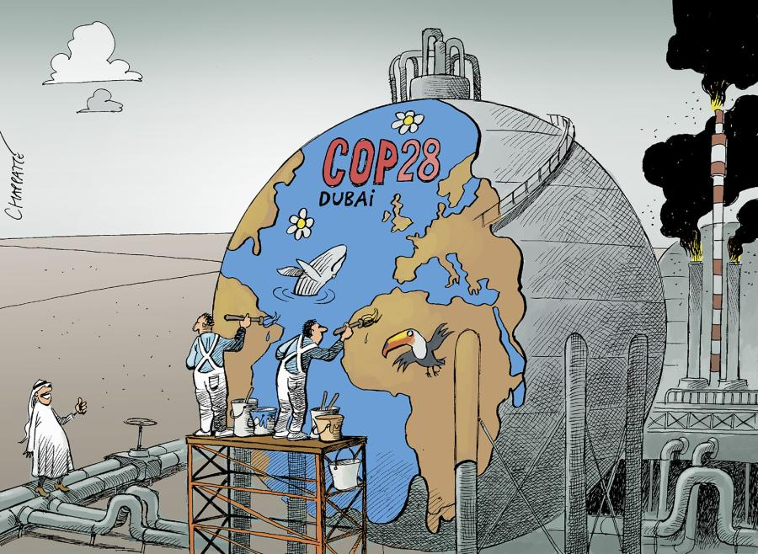

Slide 4


Slide 5
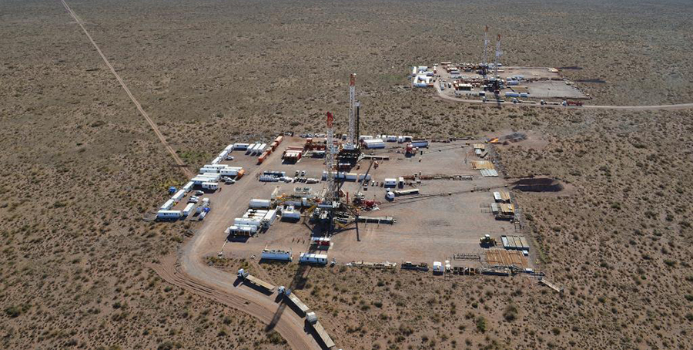

Slide 6


Slide 7


Slide 8
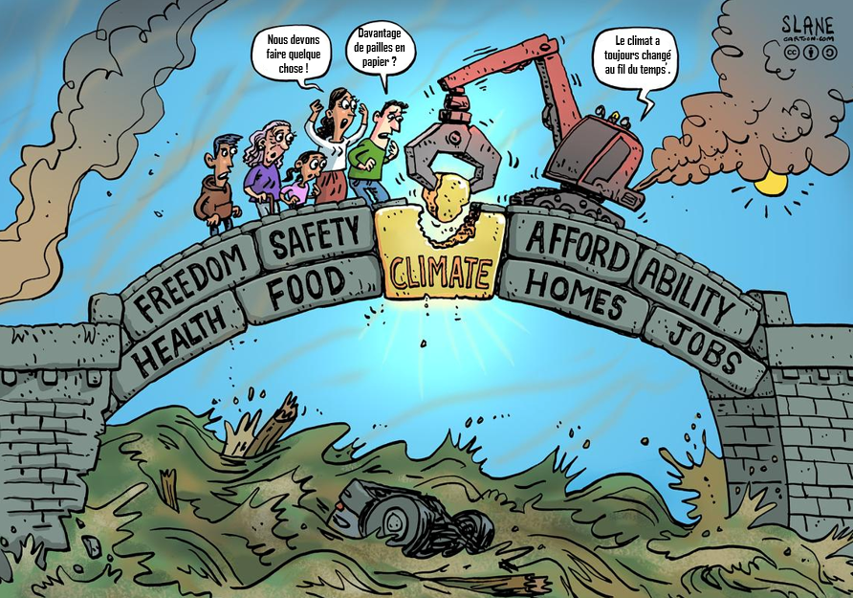
Nous devons faire quelque chose !
Plus de
pailles en
papier ?
Le climat a toujours changé au fil du temps
SECURITE
CONSOMMATION
LIBERTE
NOURRITURE
MAISONS
COMPETENCE
SANTE
EMPLOIS

Slide 9
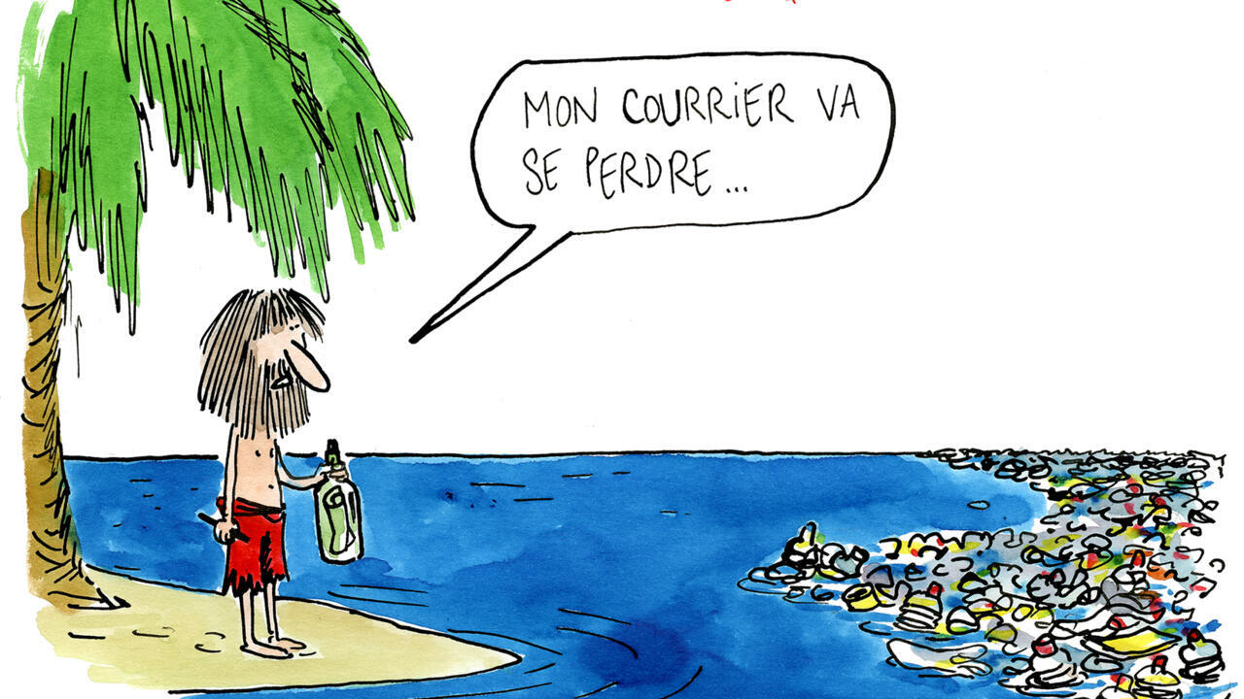

Slide 10
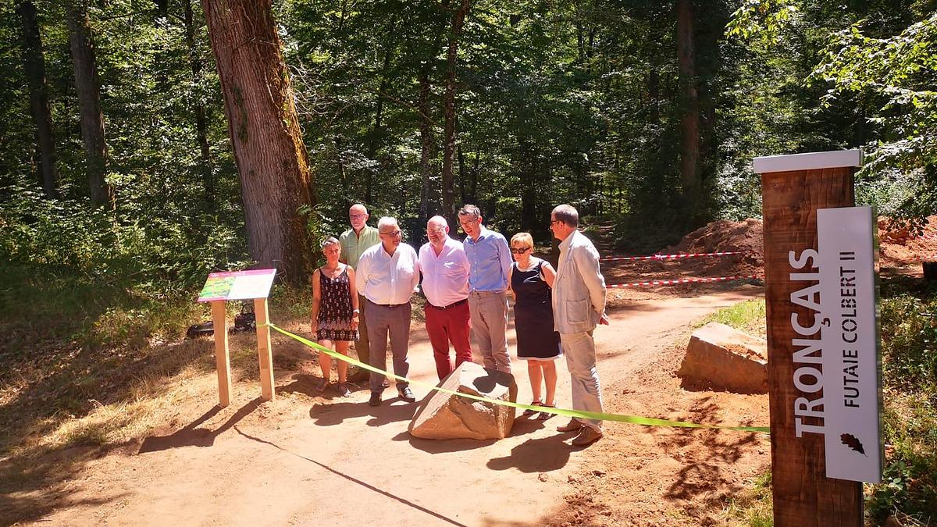

Slide 11
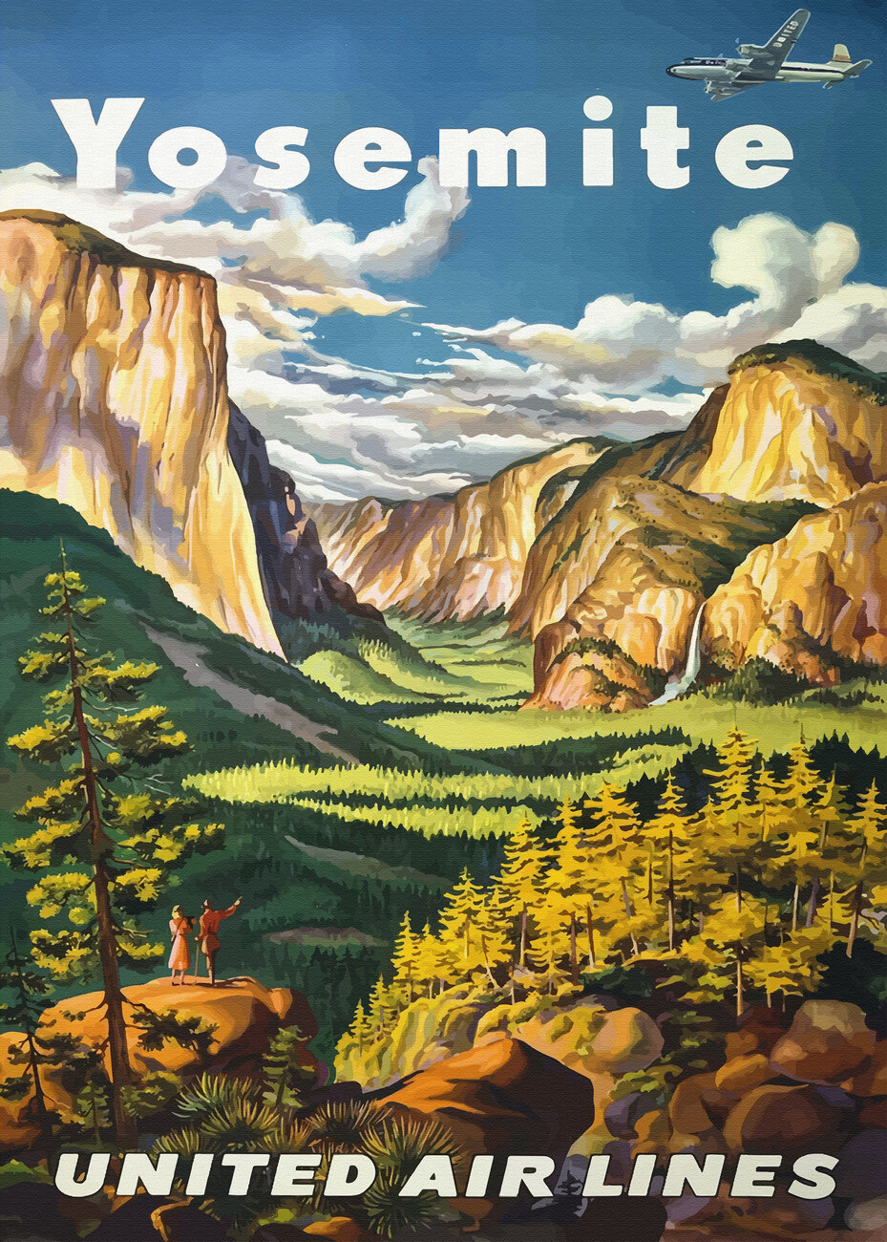

Slide 12
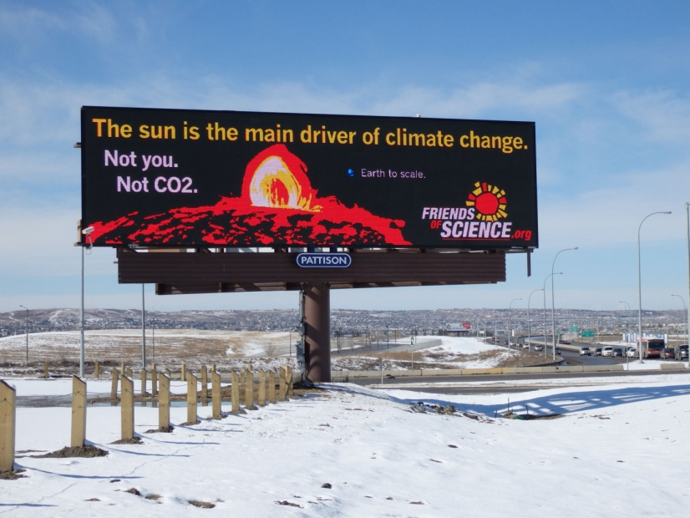
Le soleil est le principal facteur du changement climatique
Pas vous.
Pas le CO2.
Terre à l’échelle

Slide 13
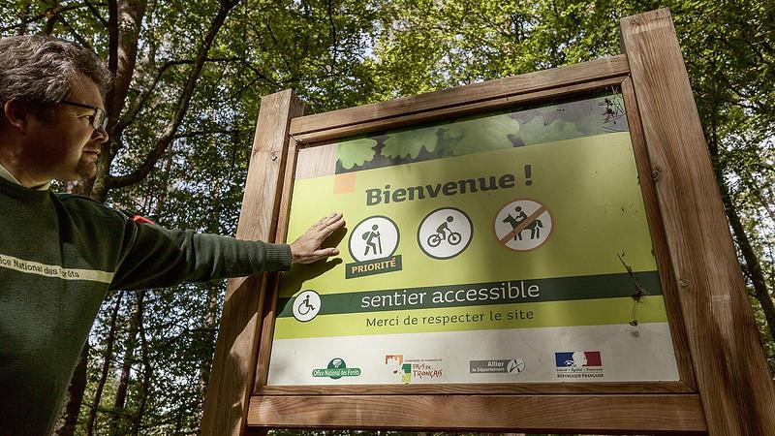

Slide 14
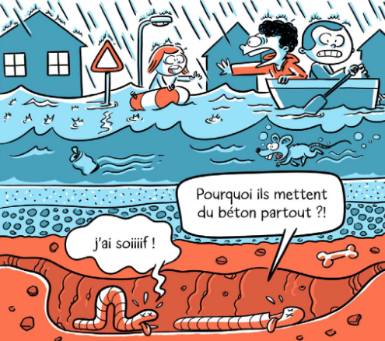

Slide 15
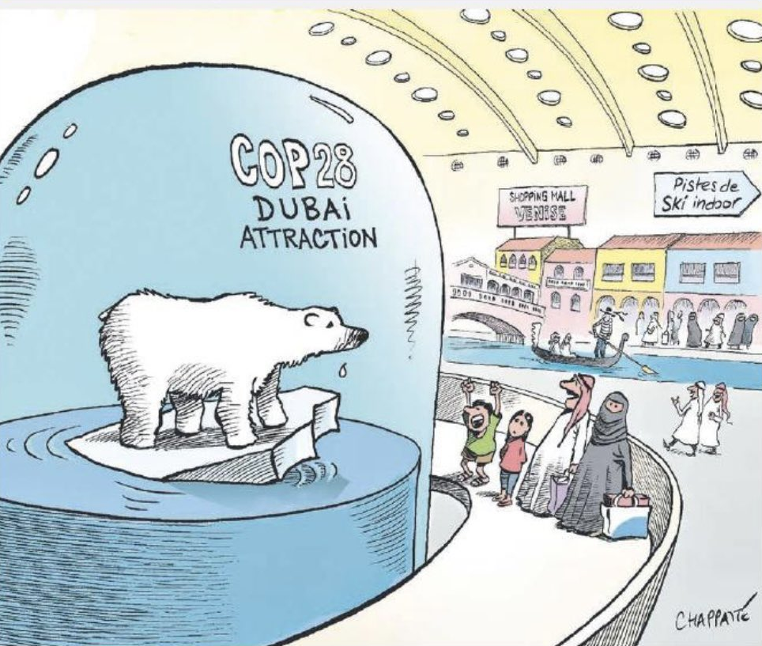

Slide 16
